Slide 1
设计部

Slide 2
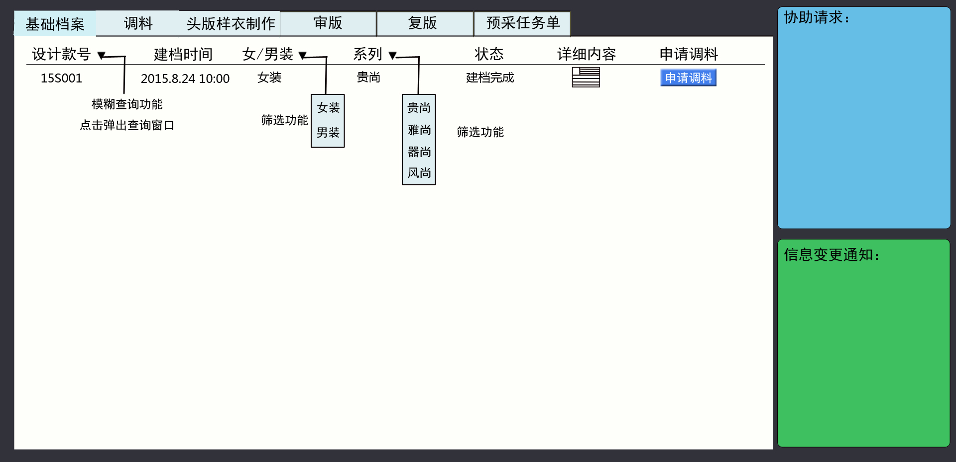
设计助理

Slide 3
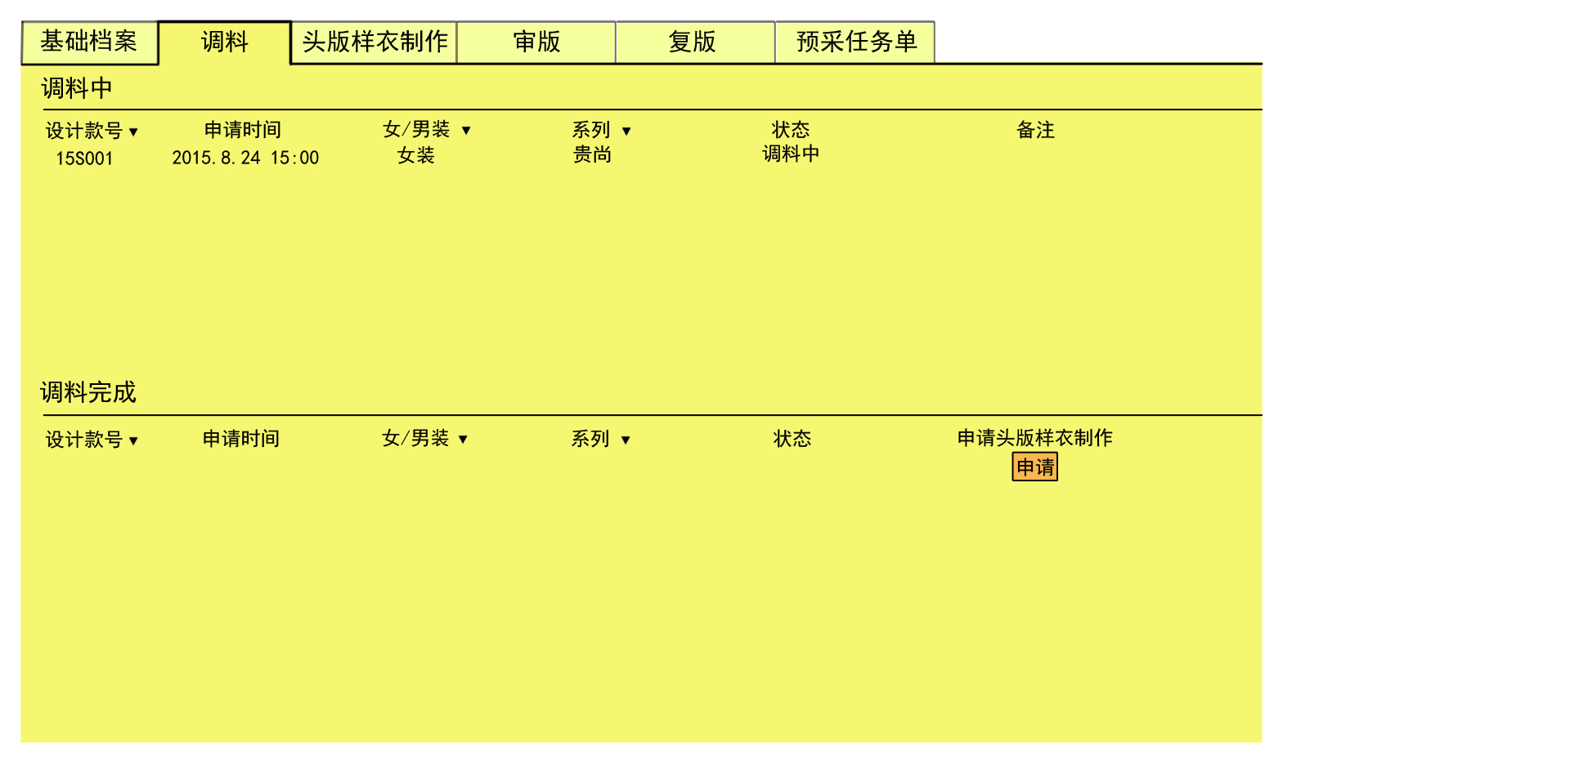
完成时间
设计助理

Slide 4
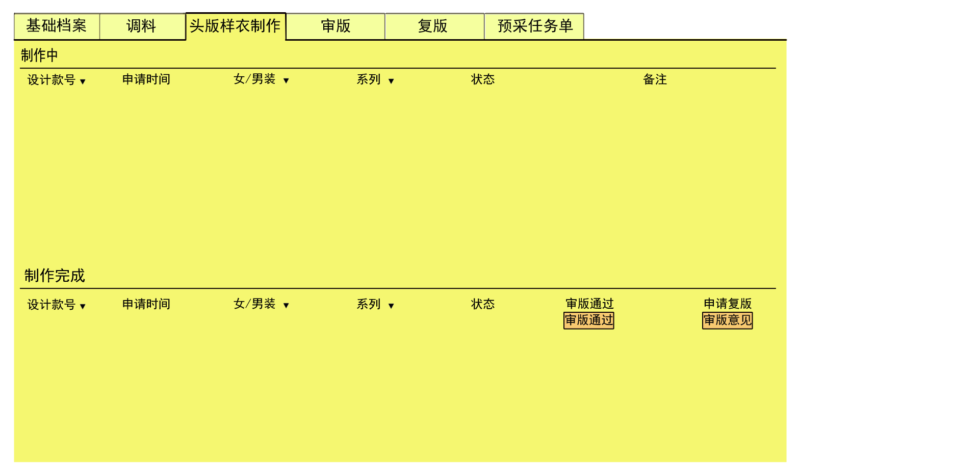
完成时间
设计助理

Slide 5
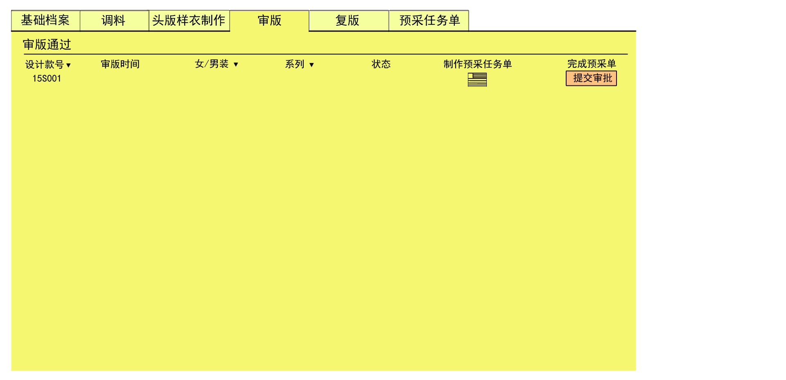
通过时间
设计助理

Slide 6
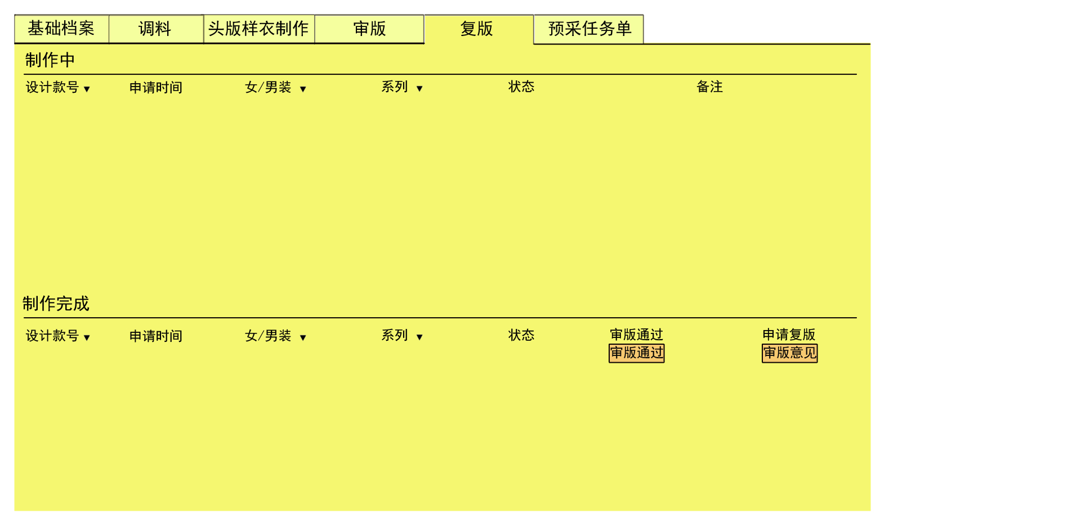
设计助理

Slide 7
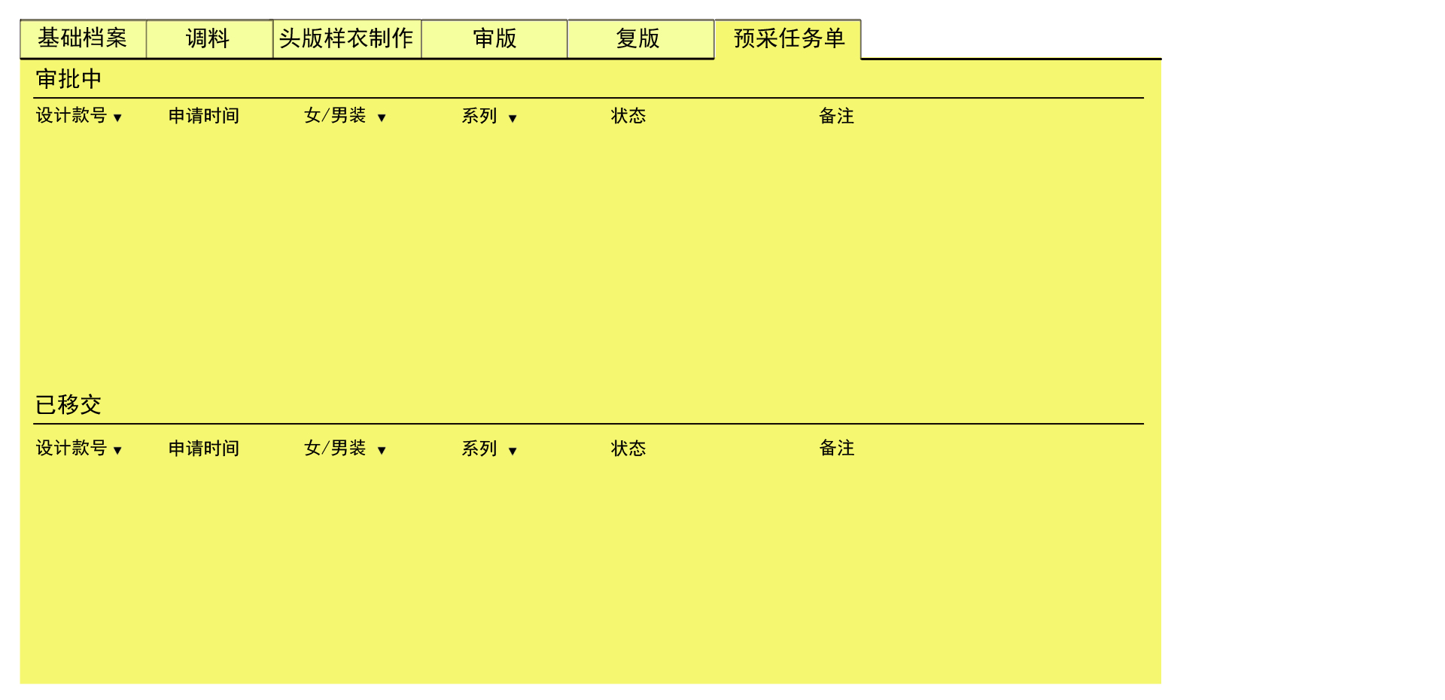
设计助理

Slide 8
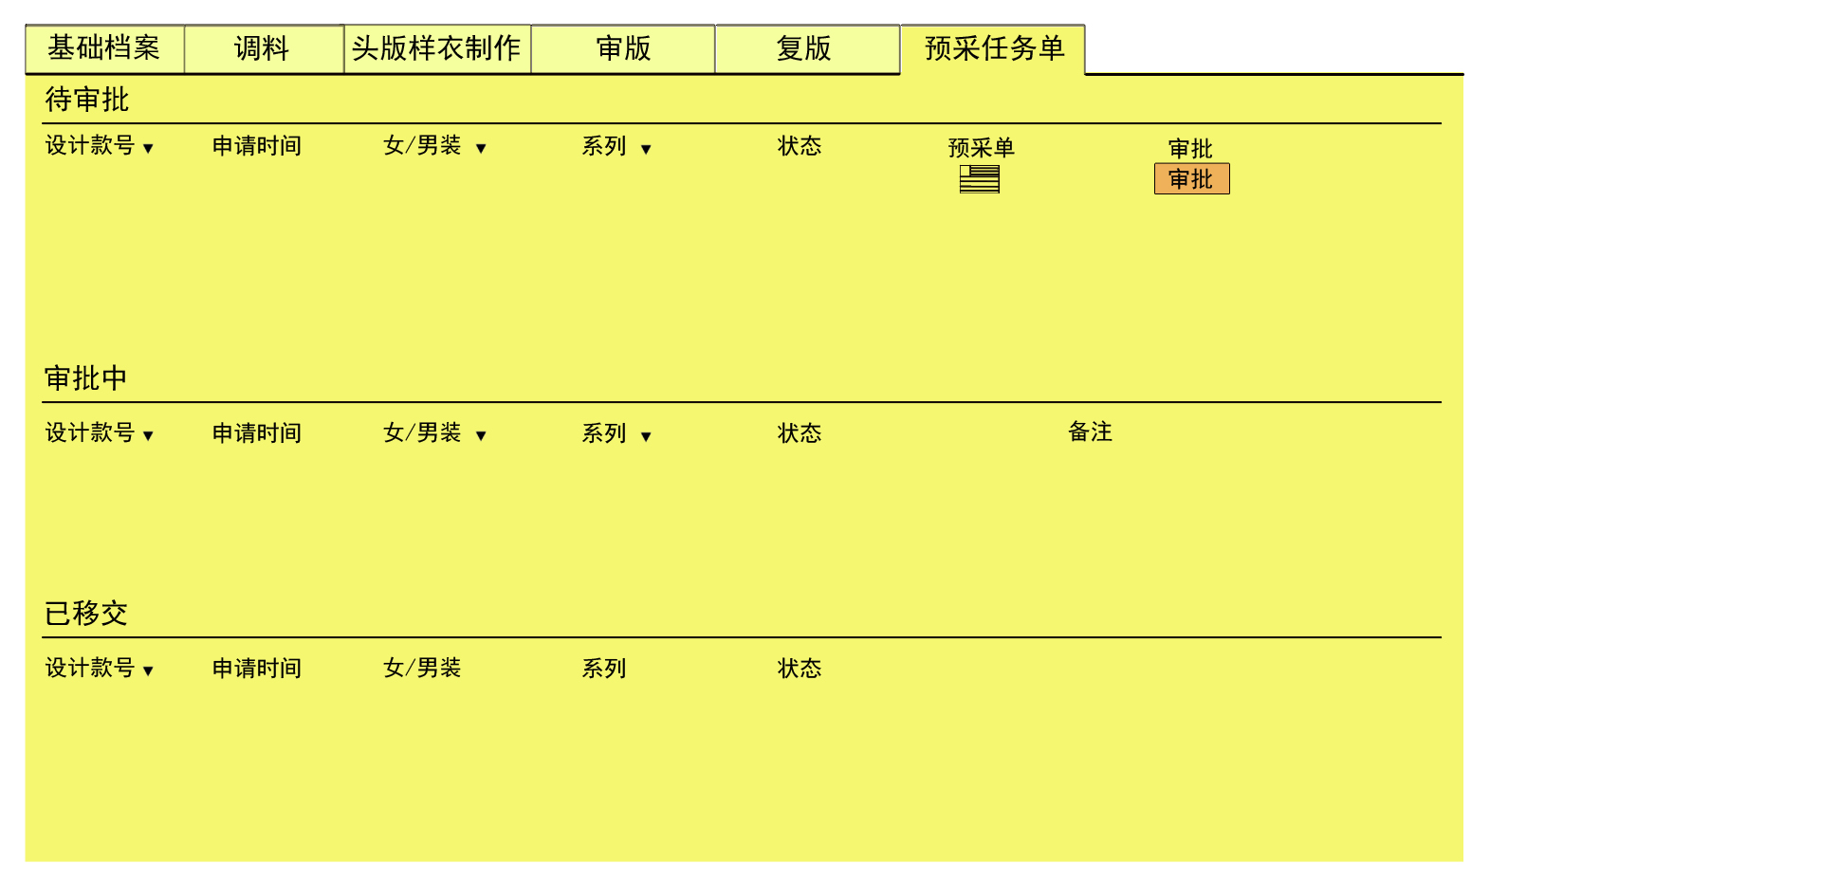
设计师

Slide 9
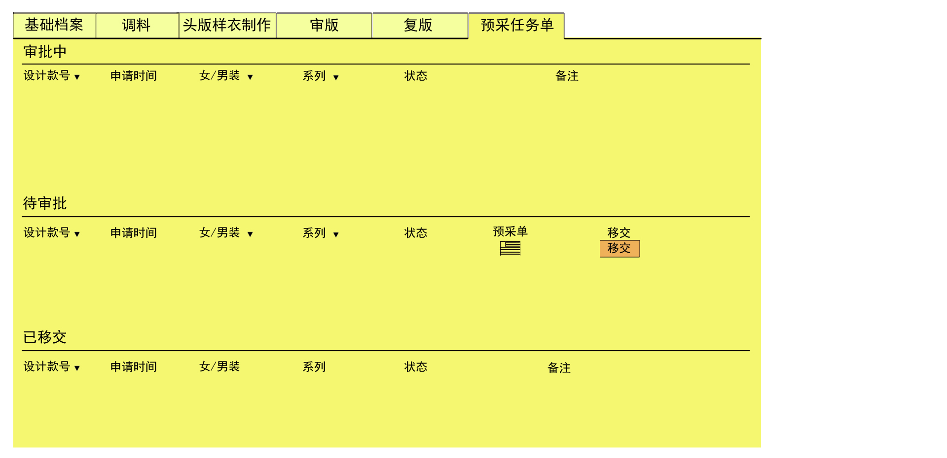
移交时间
设计主管

Slide 10
技术部

Slide 11
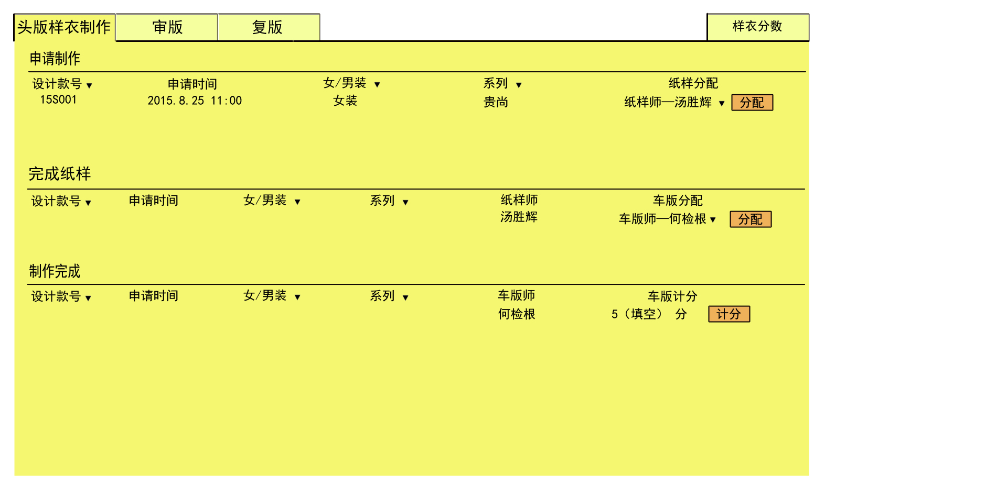
完成时间
技术主管

Slide 12
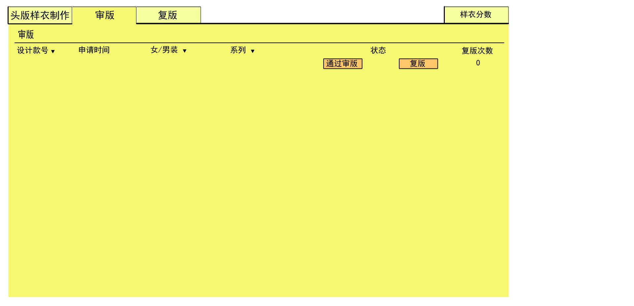
通过
状态
审版通过
申请复版
设计款号 申请时间 女/男装 系列 复版意见 复版次数
同意复版
技术主管

Slide 13
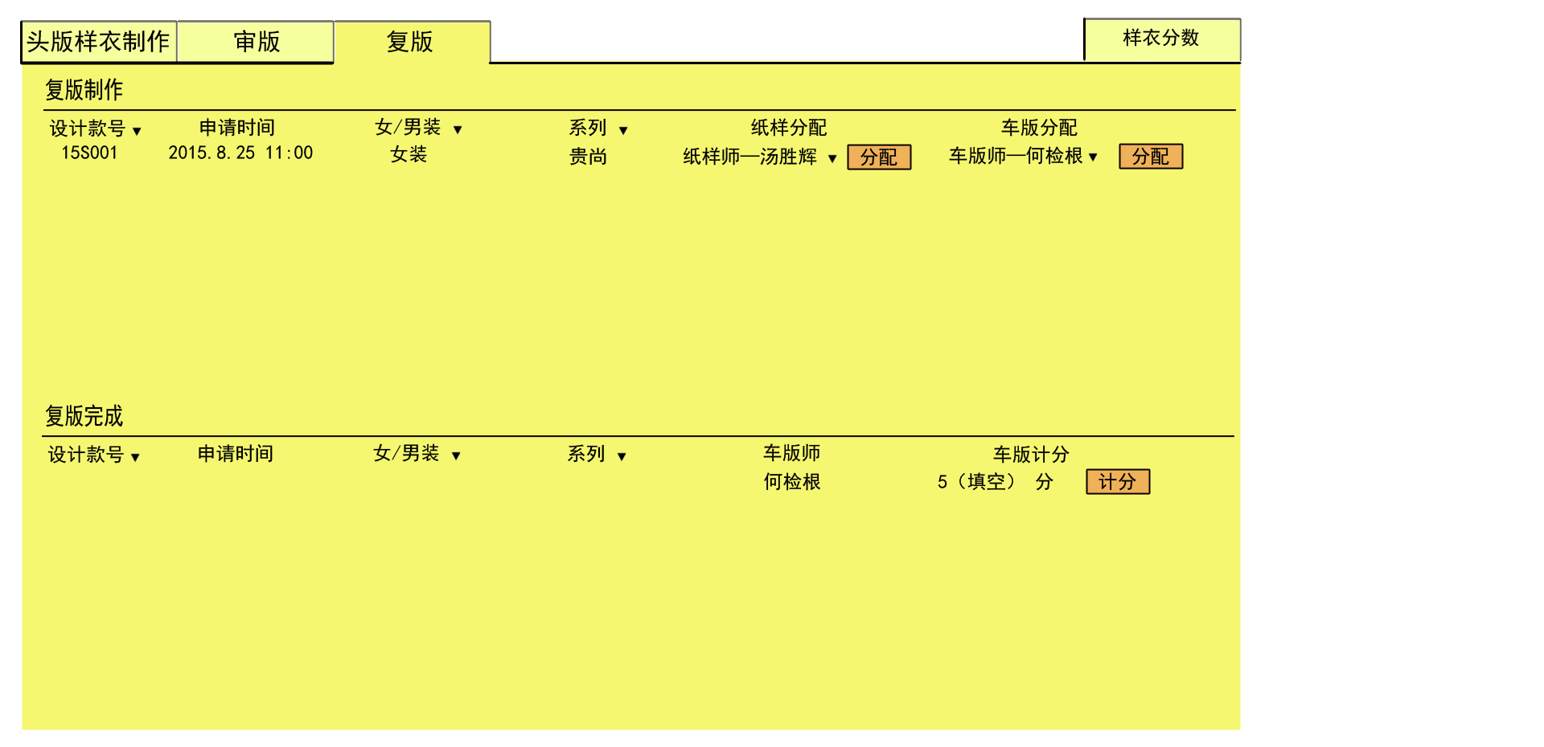
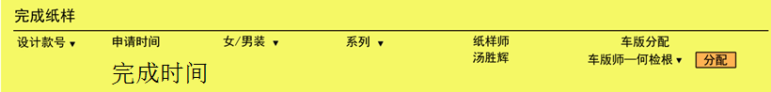
技术主管

Slide 14
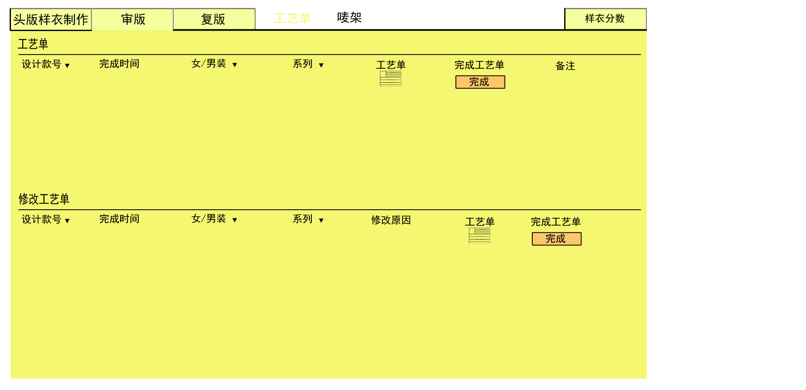
技术主管

Slide 15
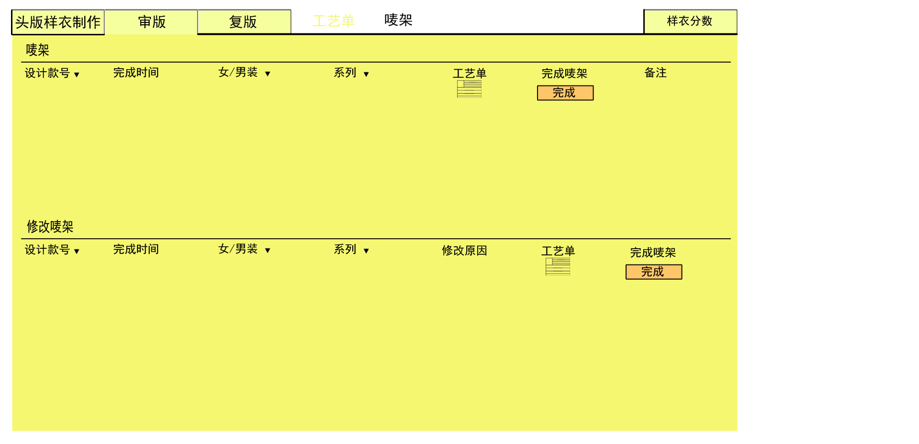

纸样
纸样
申请时间
完成移交
技术主管

Slide 16
申请时间
申请时间
技术主管

Slide 17
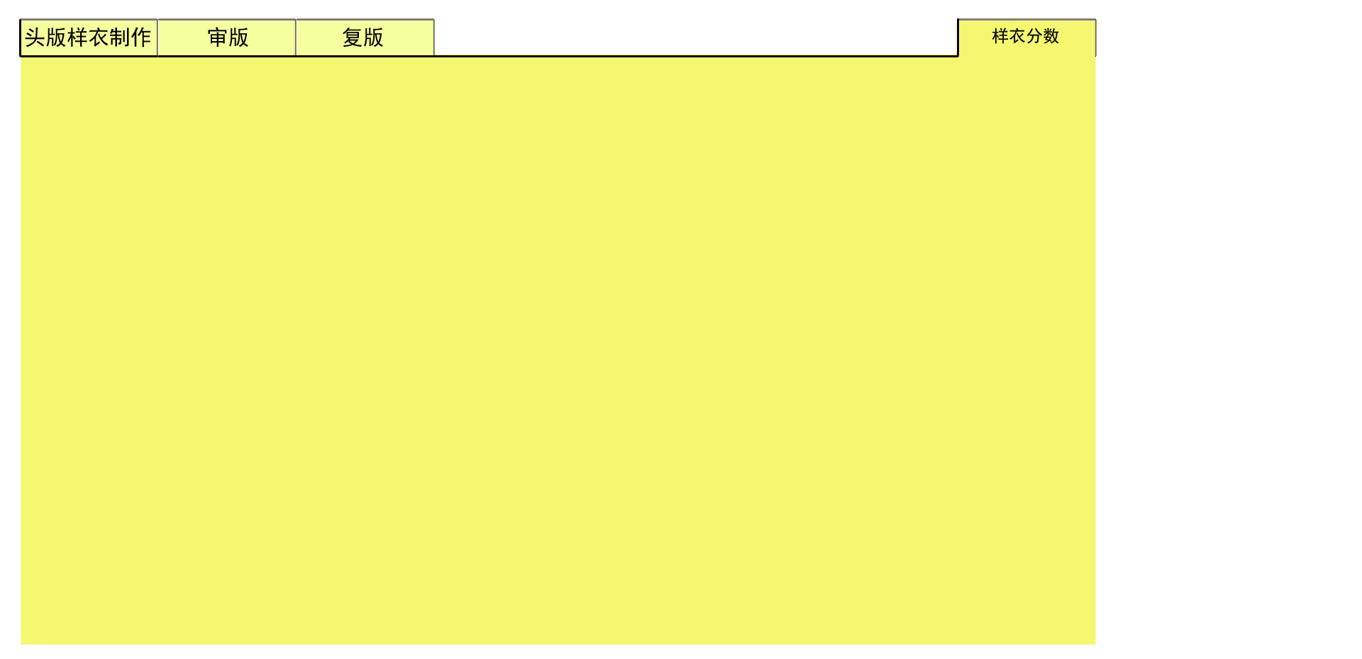
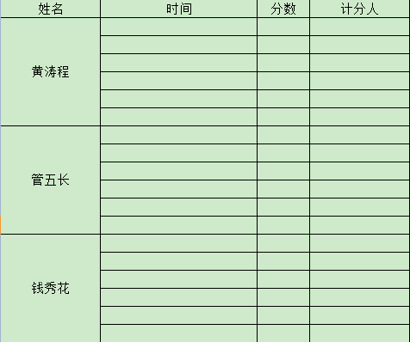
技术主管

Slide 18
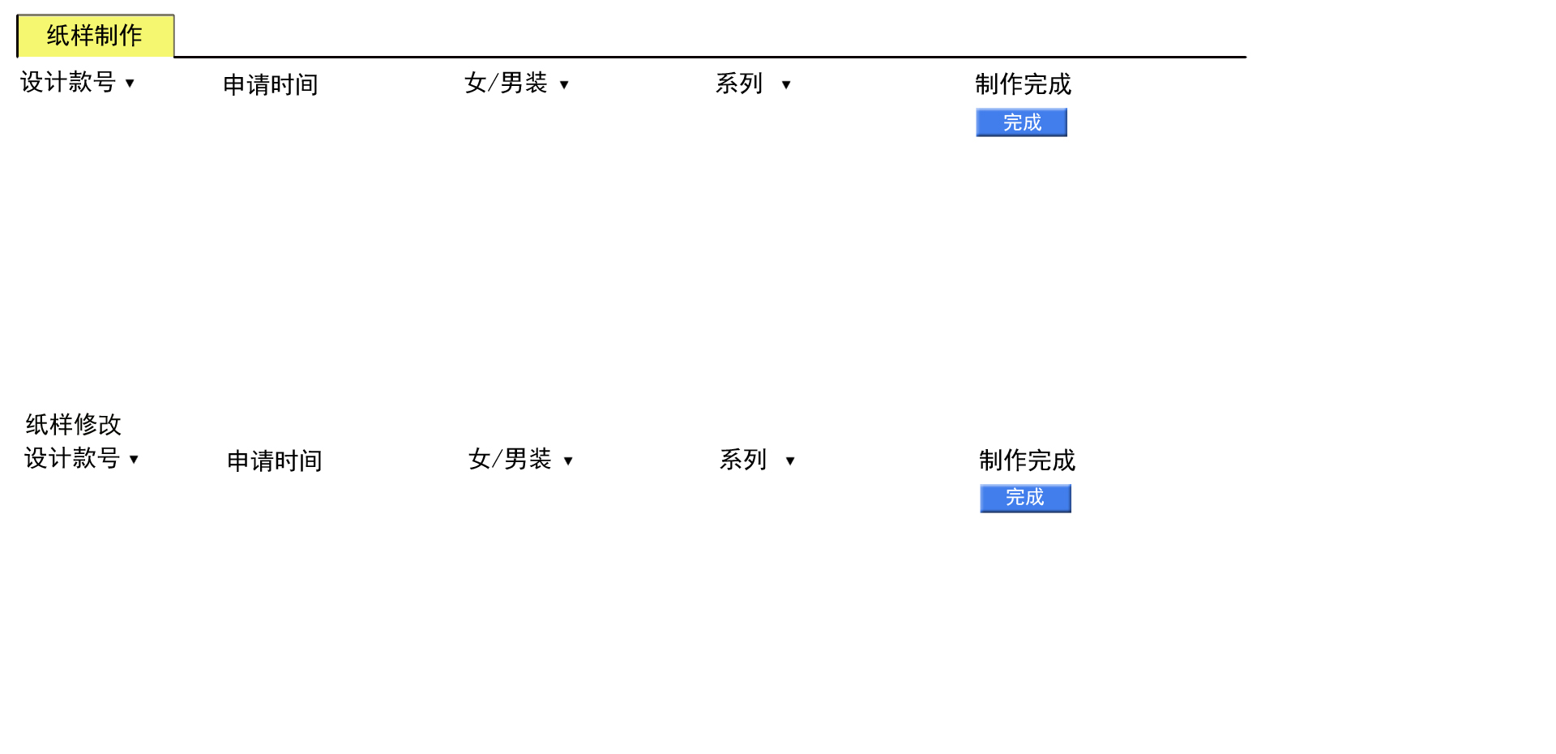
纸样师

Slide 19
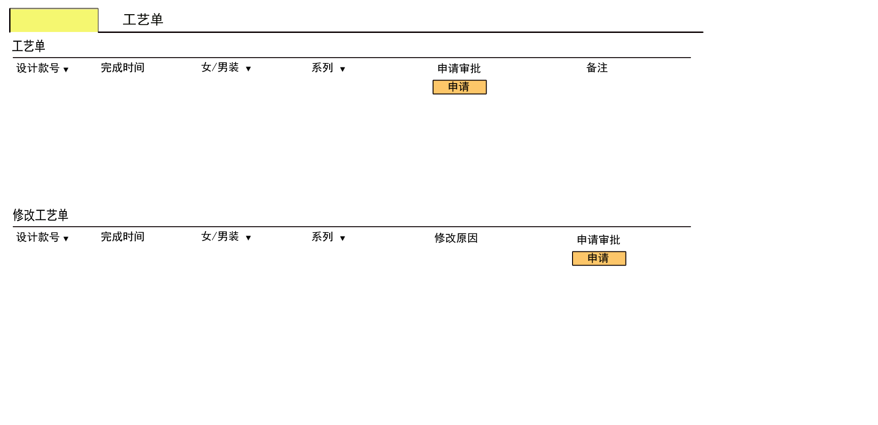

工艺单
申请时间
申请时间
版师助理

Slide 20
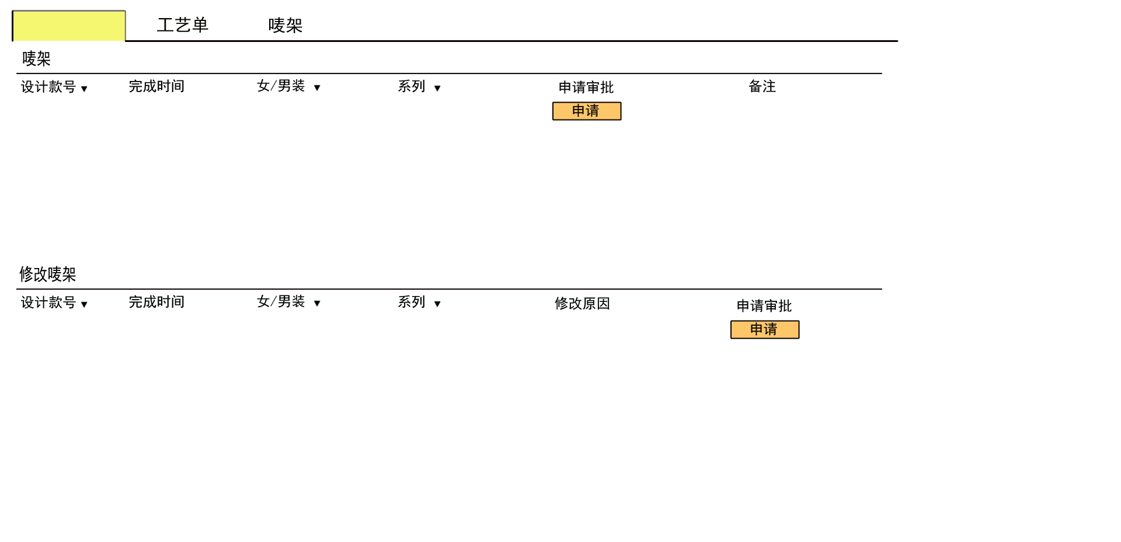
申请时间
申请时间
版师助理

Slide 21
采购部

Slide 22
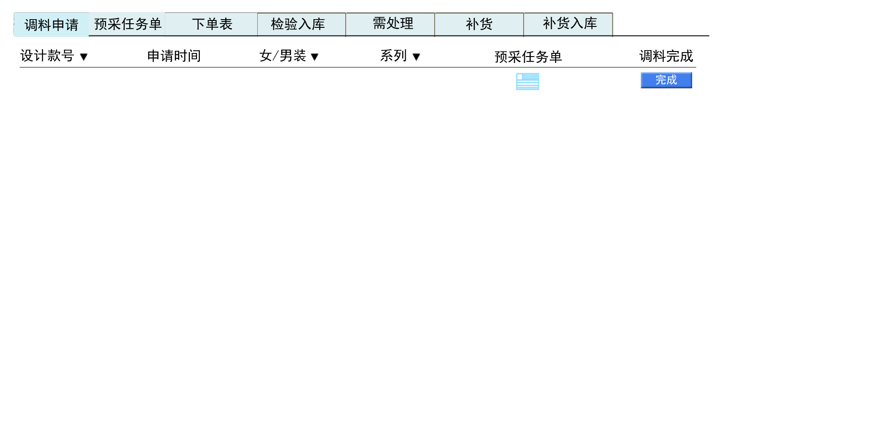
采购助理

Slide 23
采购助理

Slide 24
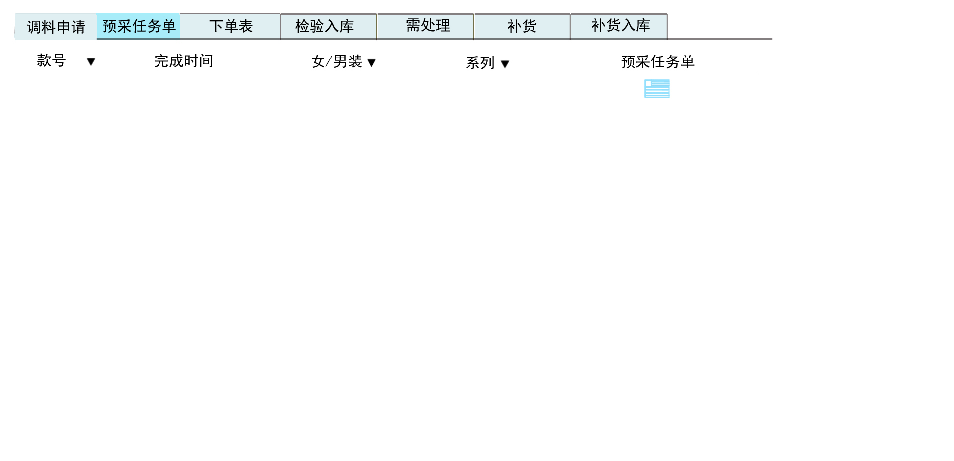
采购助理

Slide 25
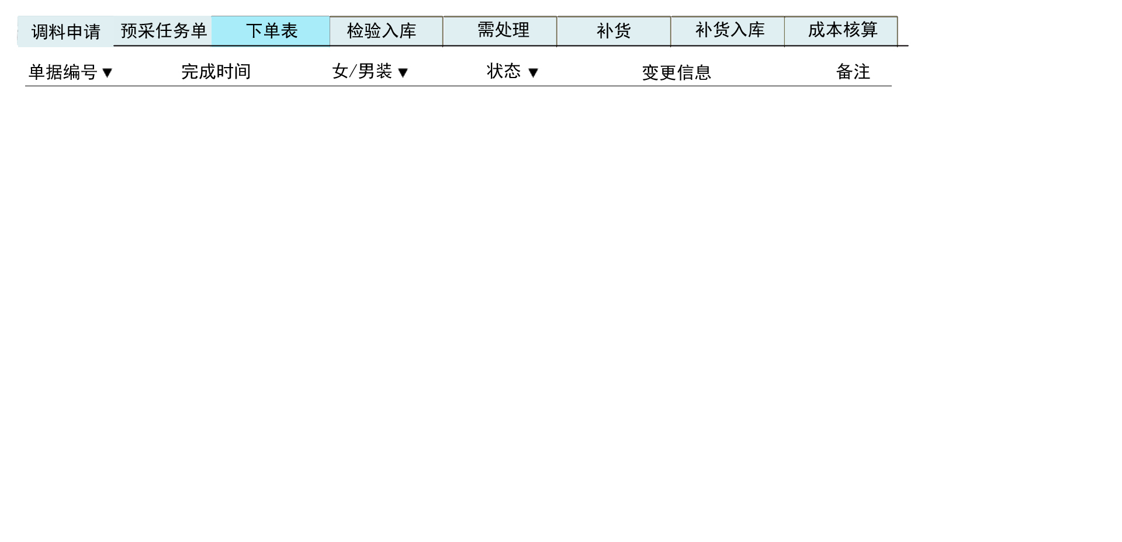
采购助理

Slide 26
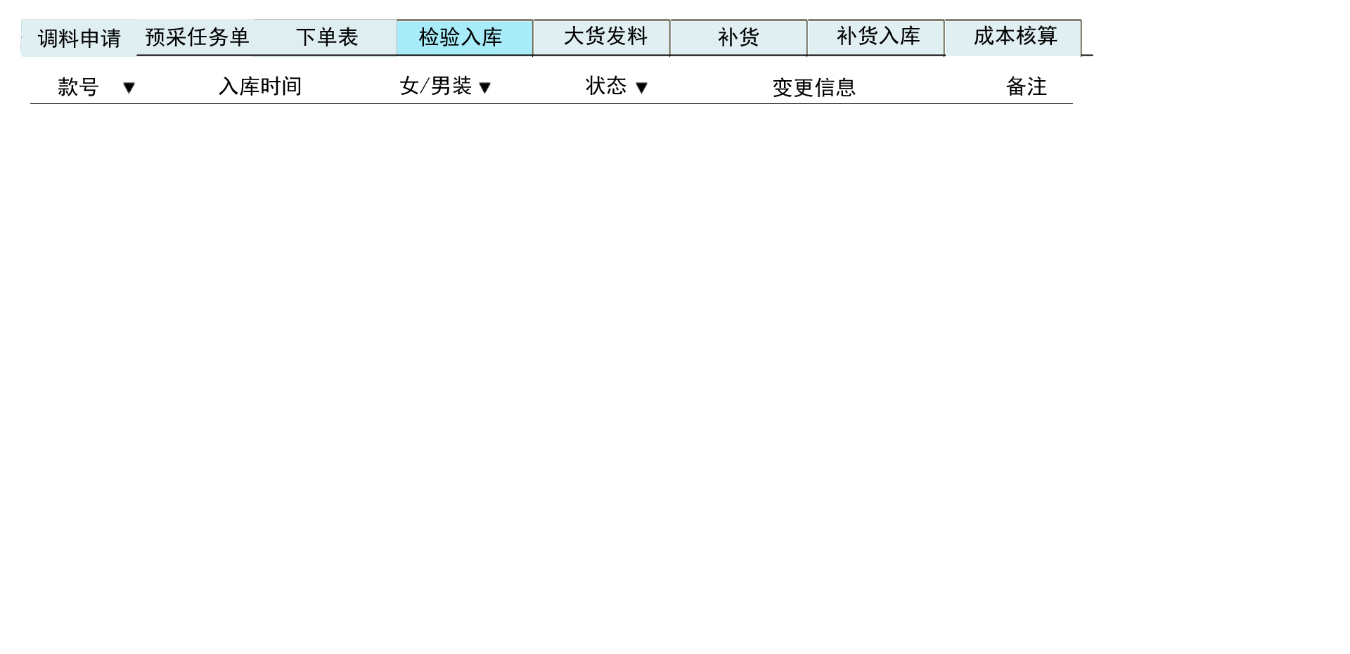
采购助理

Slide 27
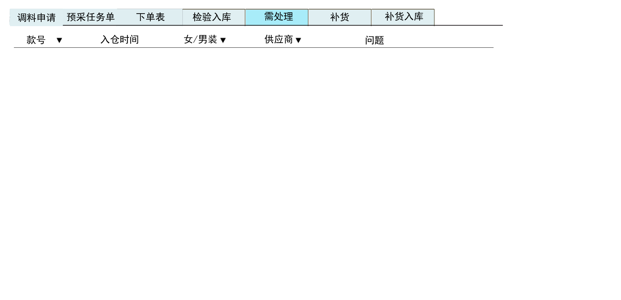
采购助理

Slide 28
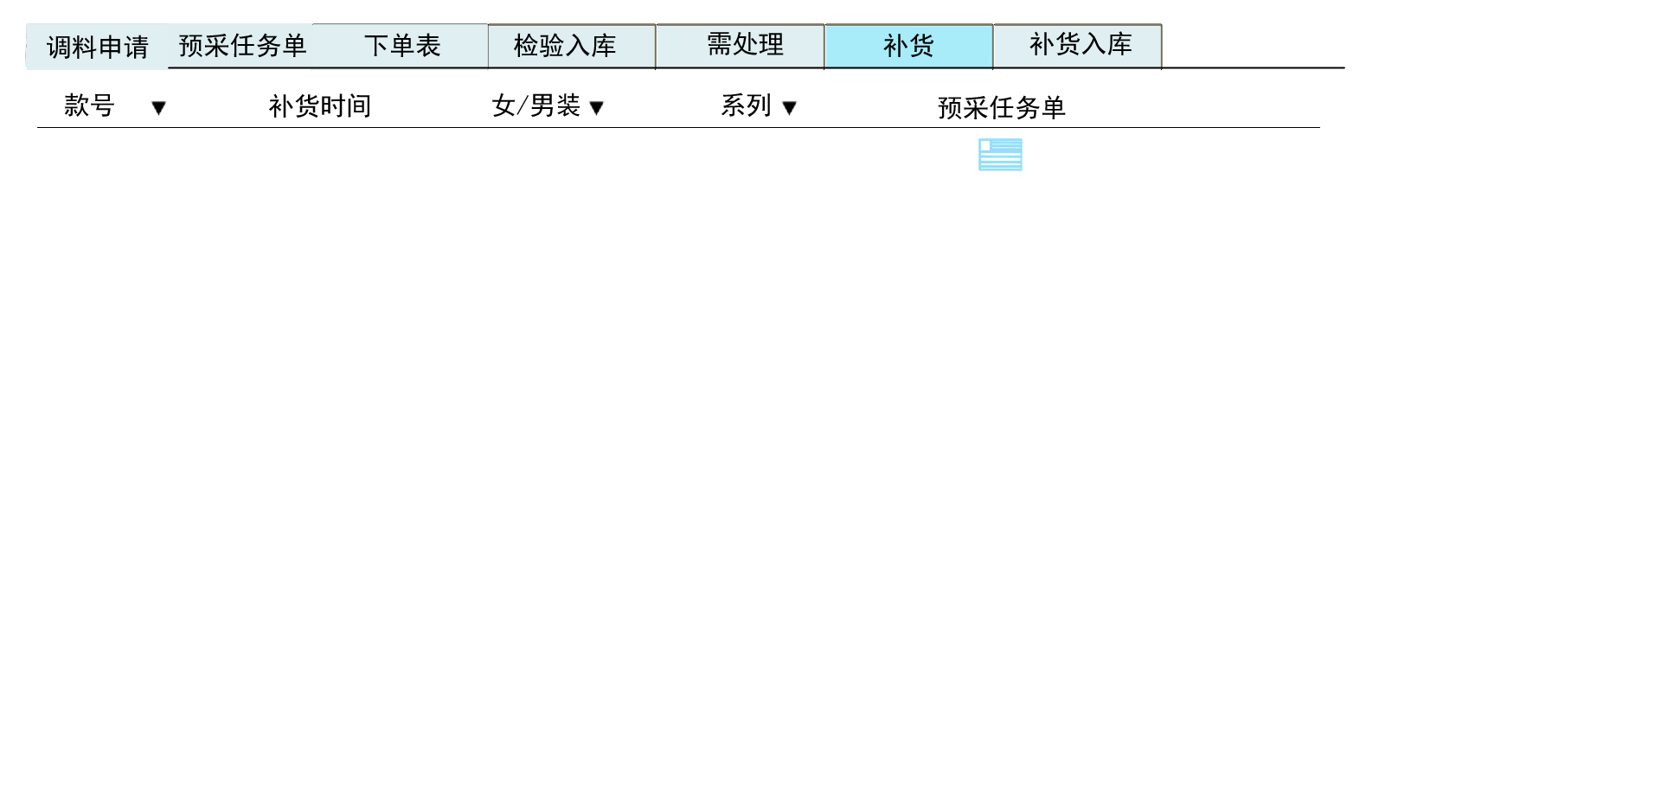
采购助理

Slide 29
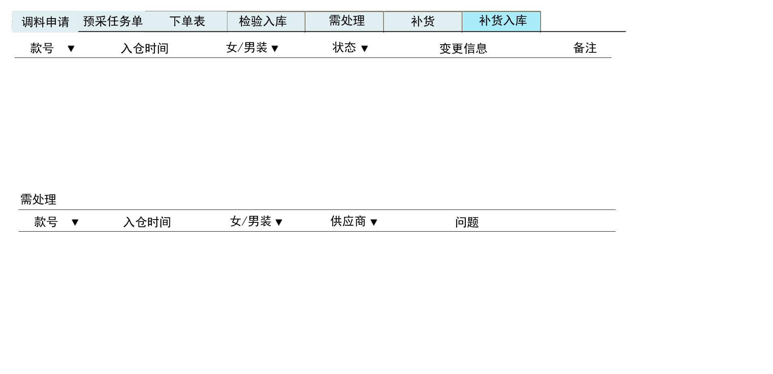
采购助理

Slide 30
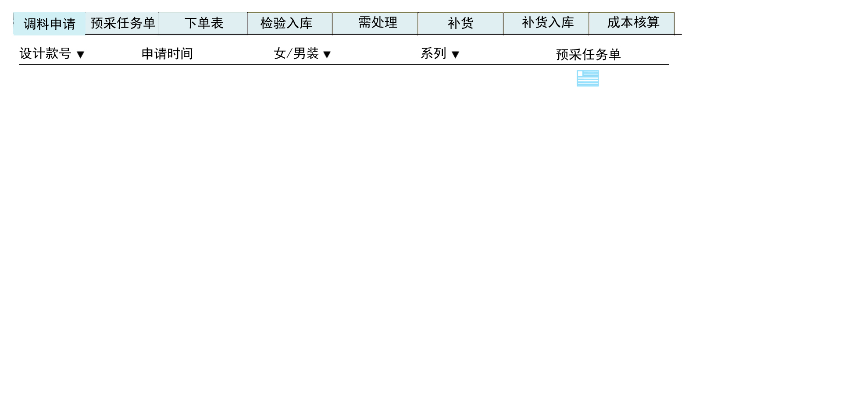
状态
调料中
已完成
采购专员、主管

Slide 31
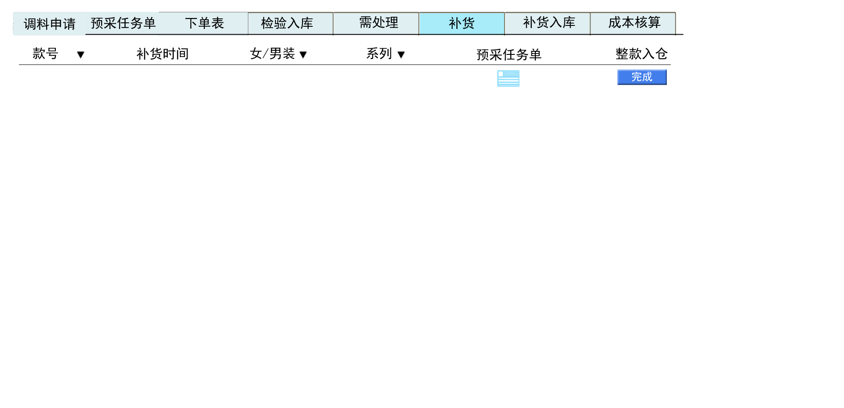
采购专员、主管

Slide 32
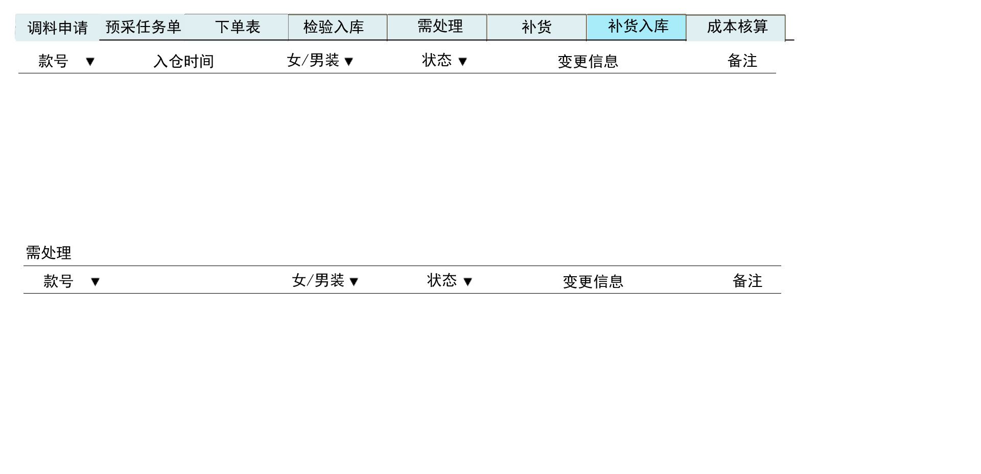
采购专员、主管

Slide 33
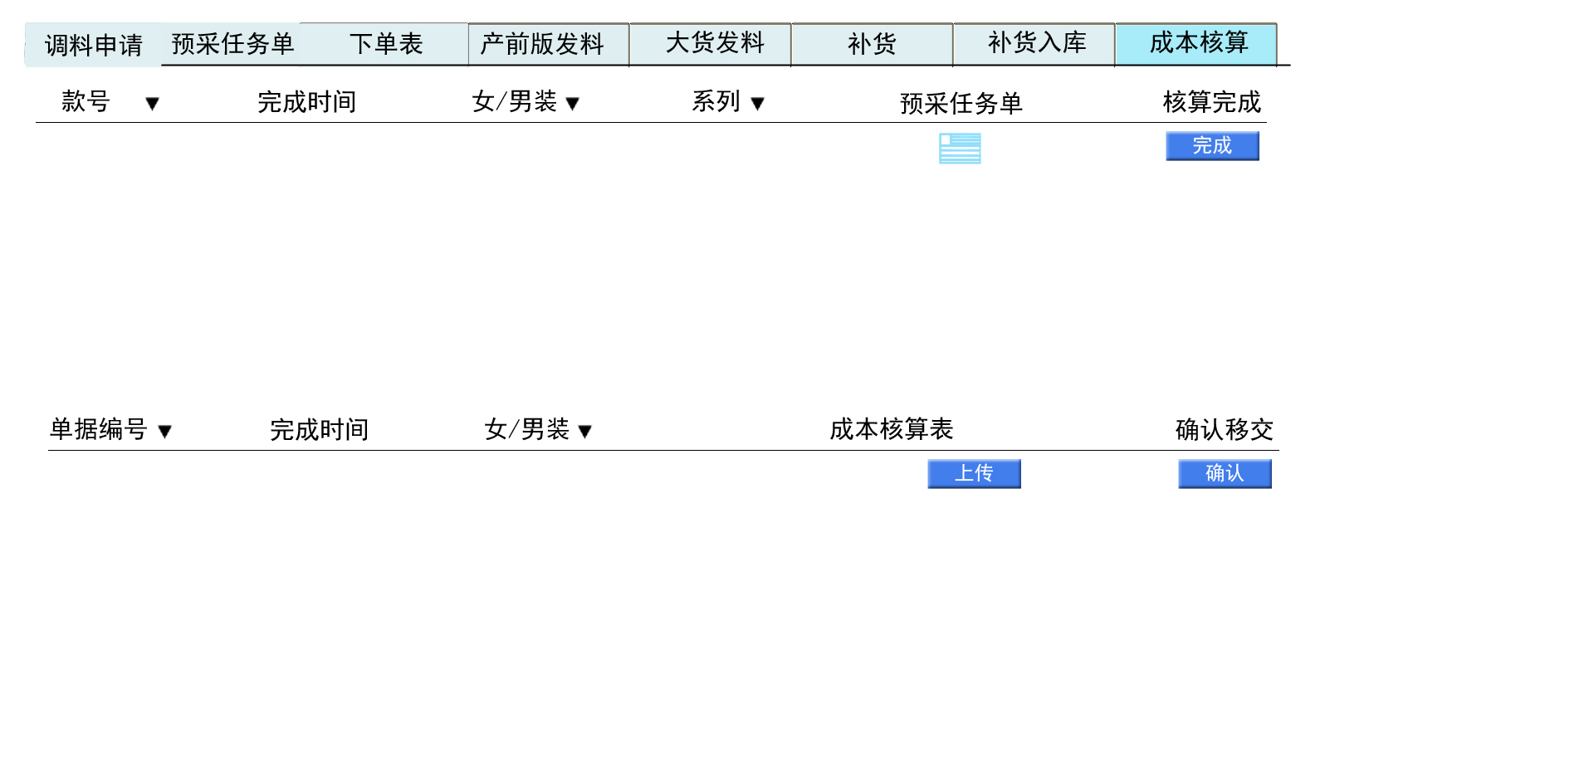
采购专员、主管

Slide 34
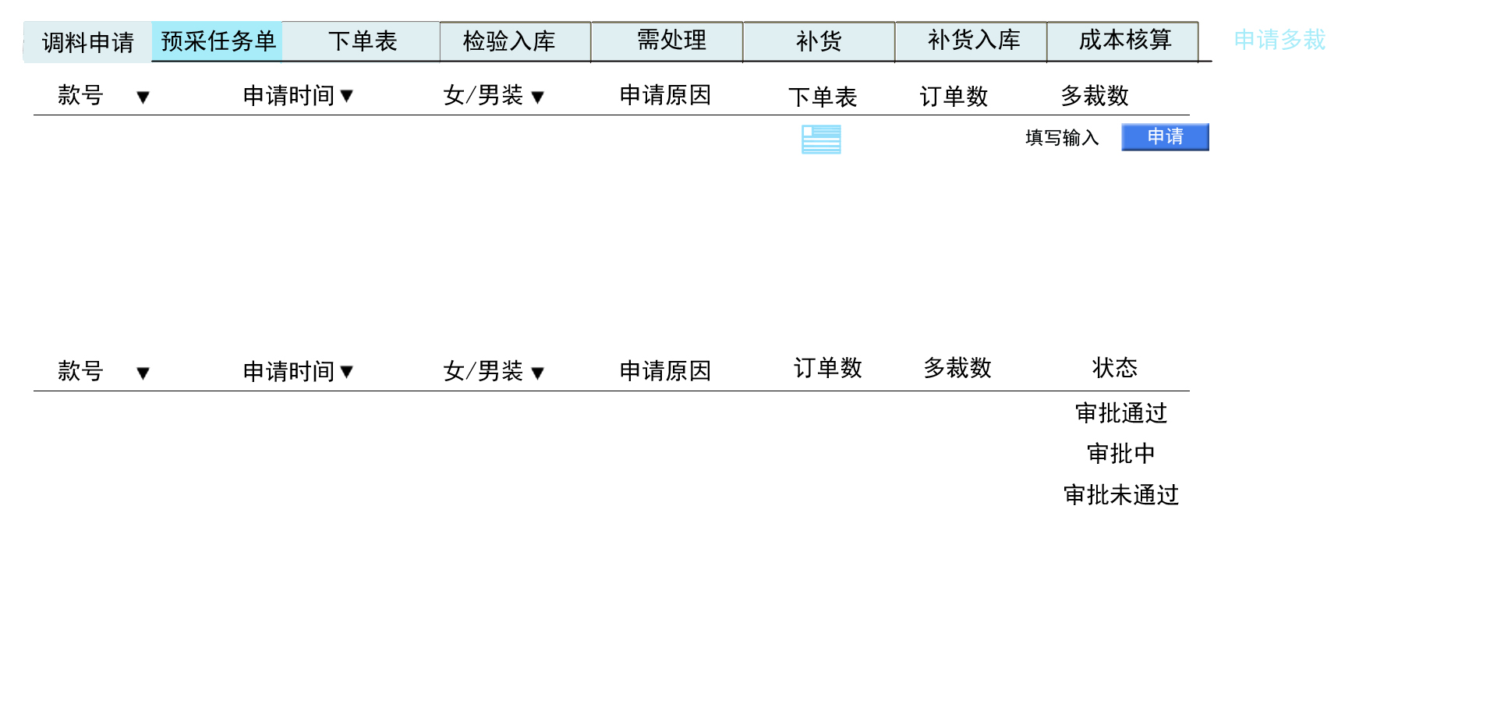
多裁申请状态
2015.10.10.14:36
采购专员、主管

Slide 35
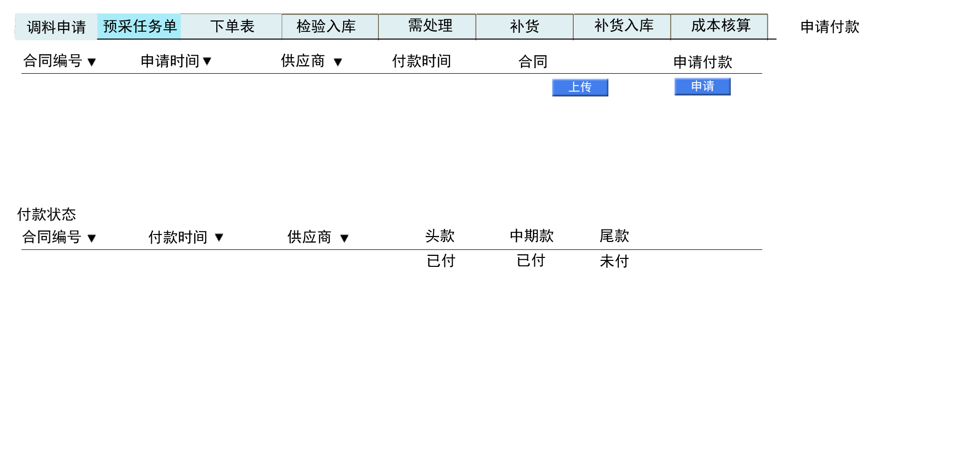

申请时间
采购专员、主管

Slide 36
生产部

Slide 37
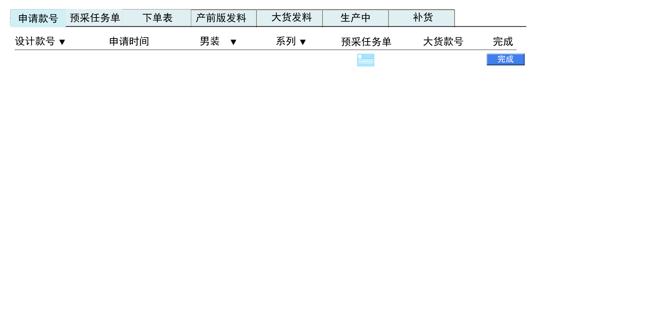
生产助理

Slide 38
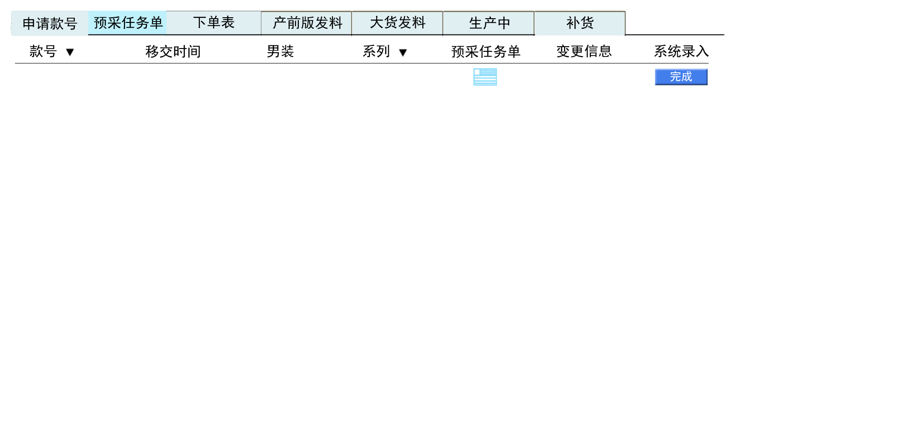
生产助理

Slide 39
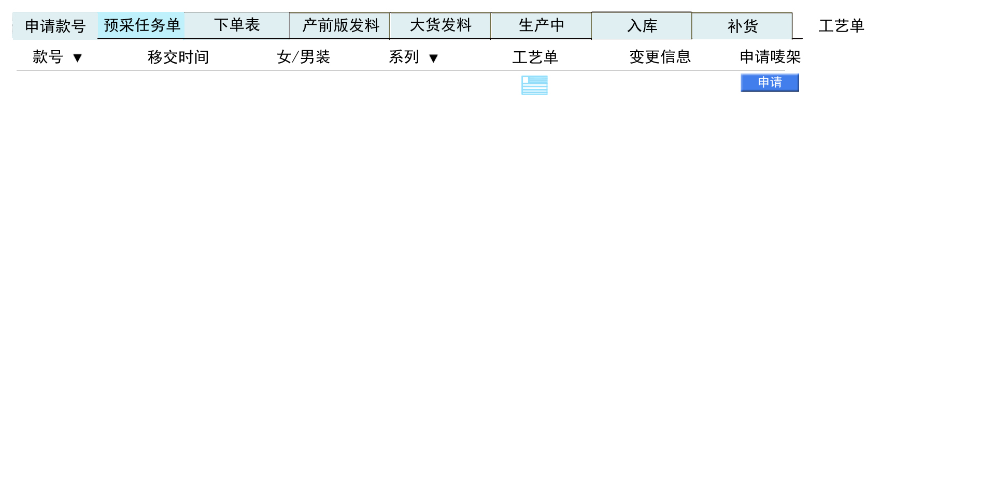
申请修改工艺单
申请纸样
申请修改唛架
生产助理

Slide 40
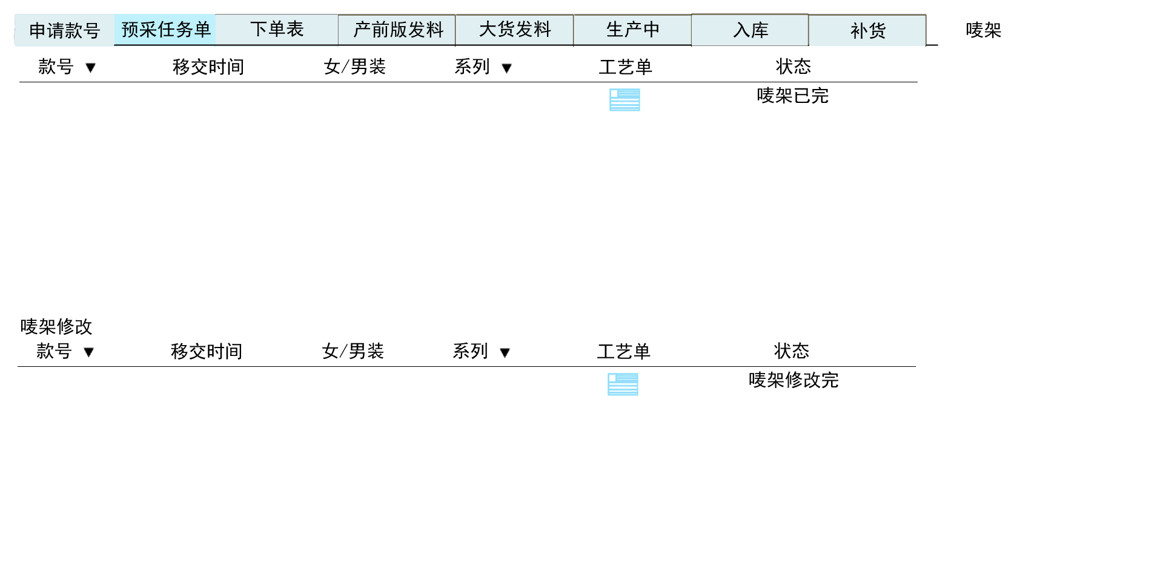
生产助理

Slide 41
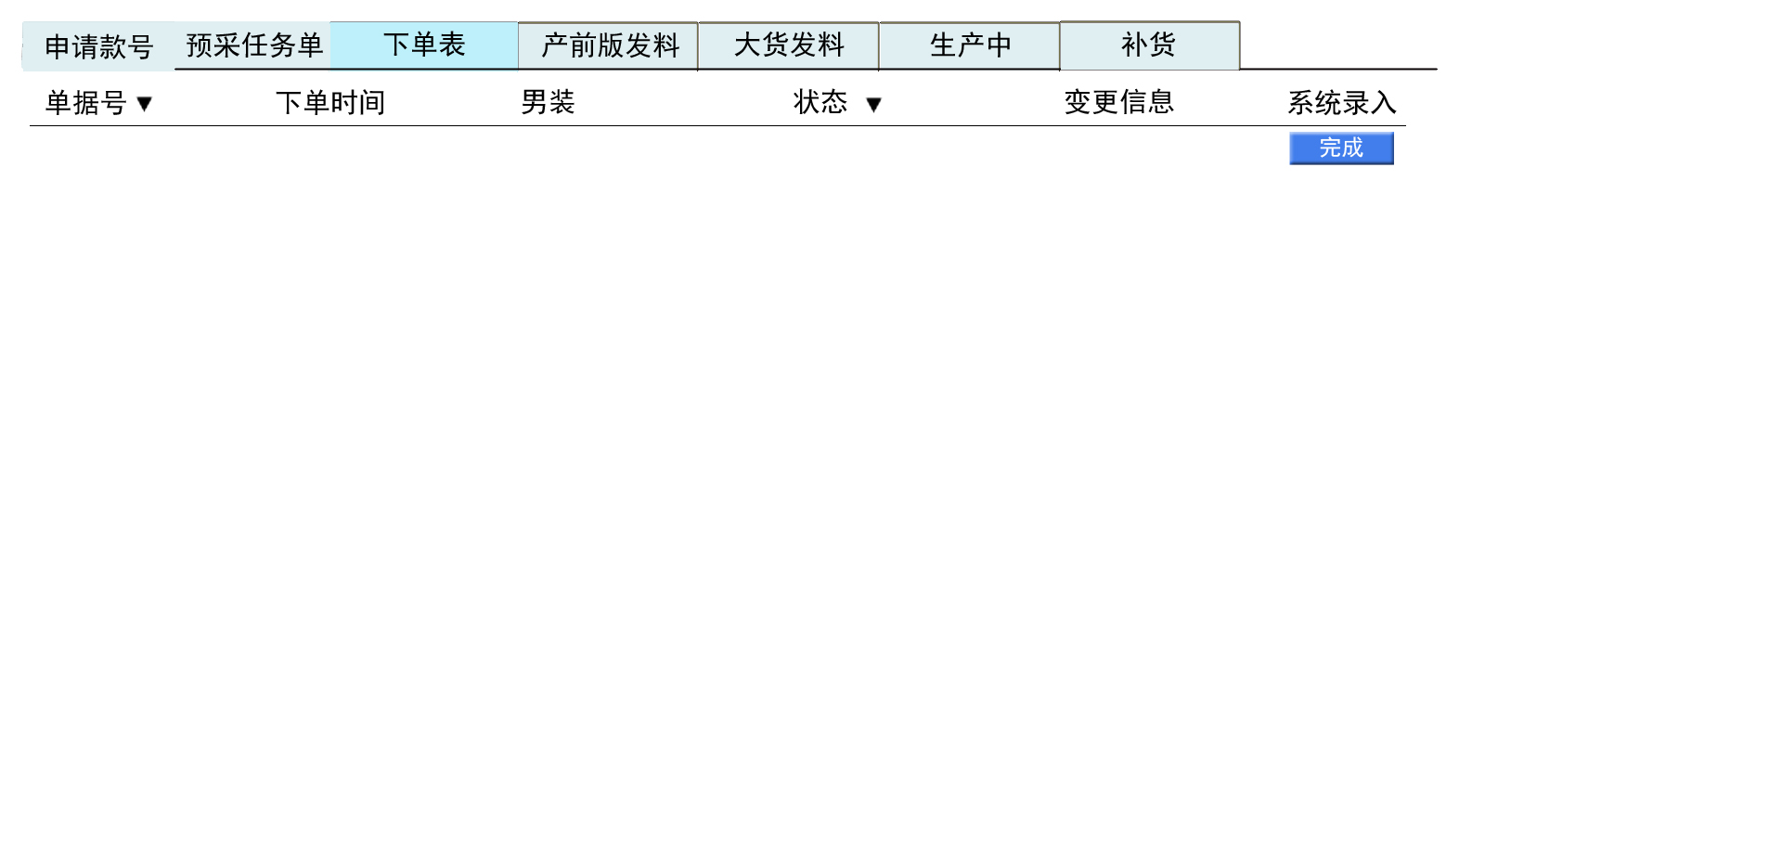
生产助理

Slide 42
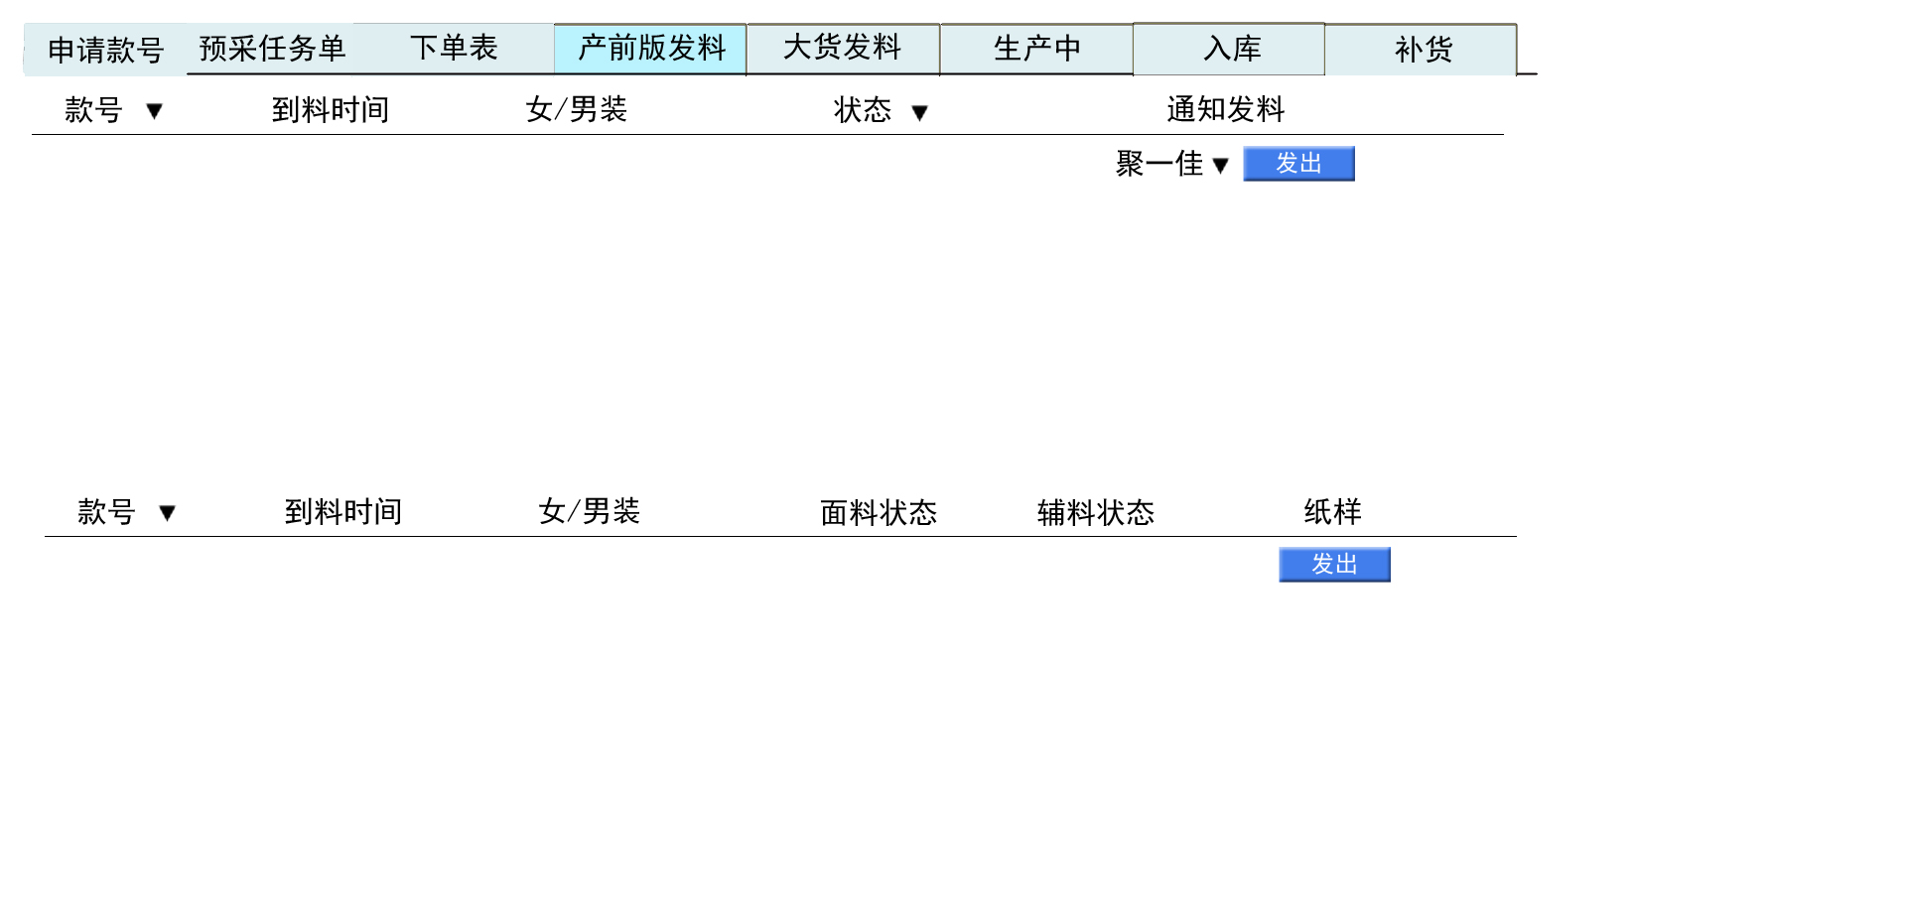


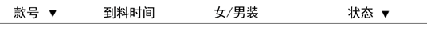
纸样
完成时间
已发出
发料时间
已发出
生产助理

Slide 43
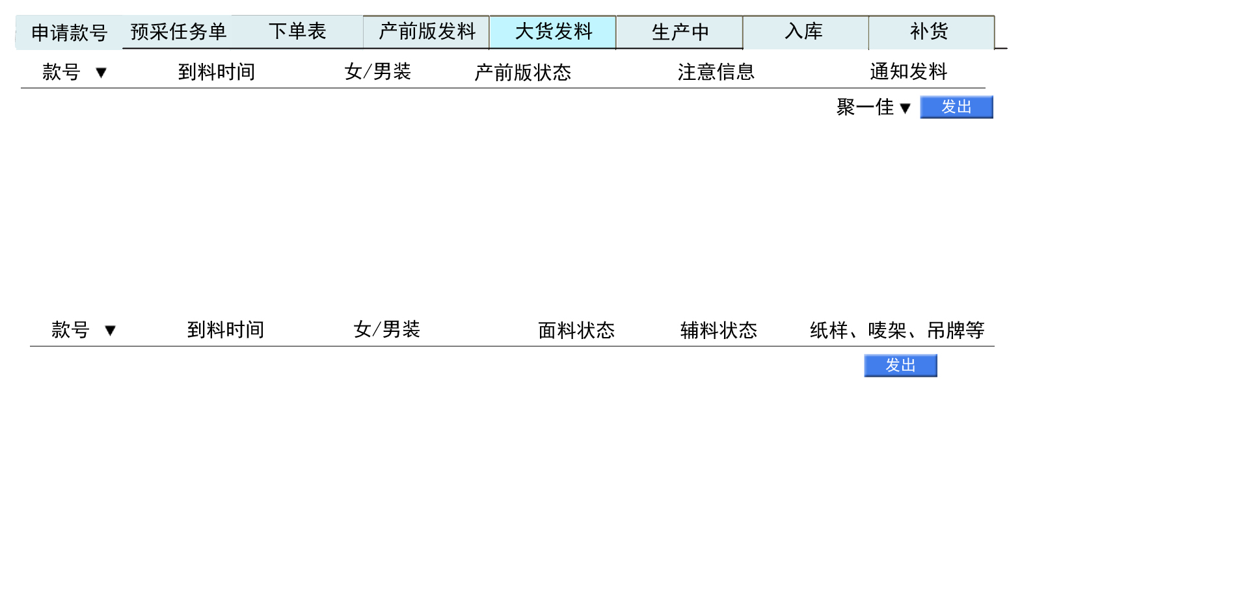
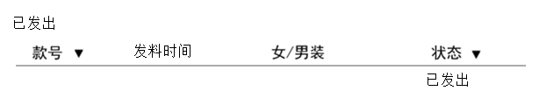
生产助理

Slide 44
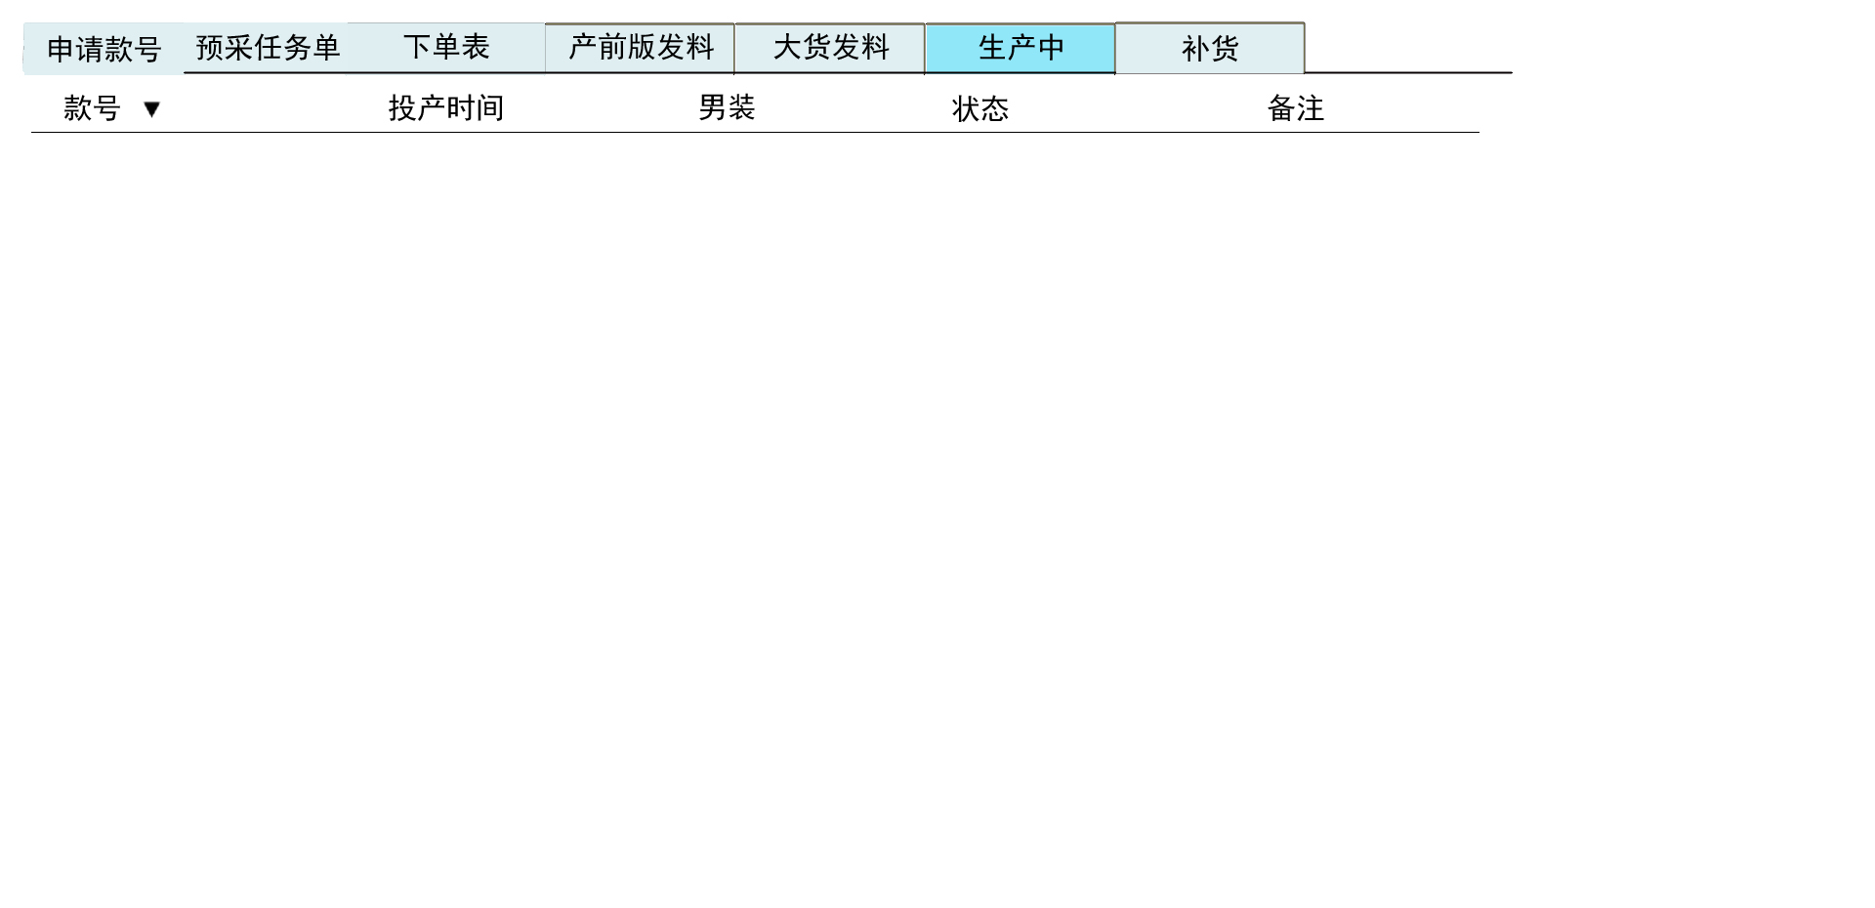
生产助理

Slide 45
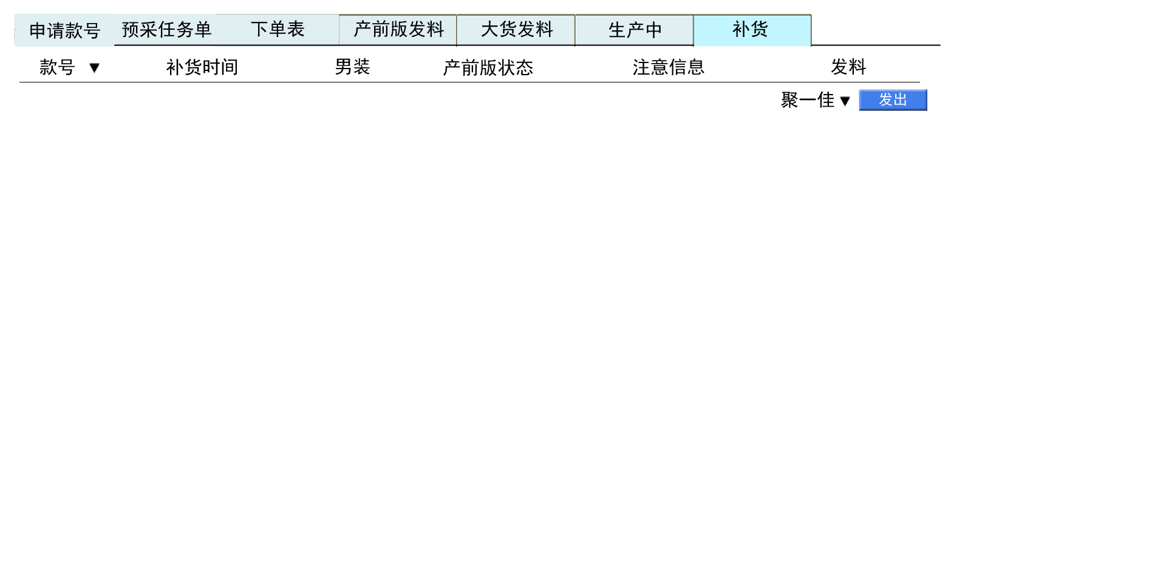
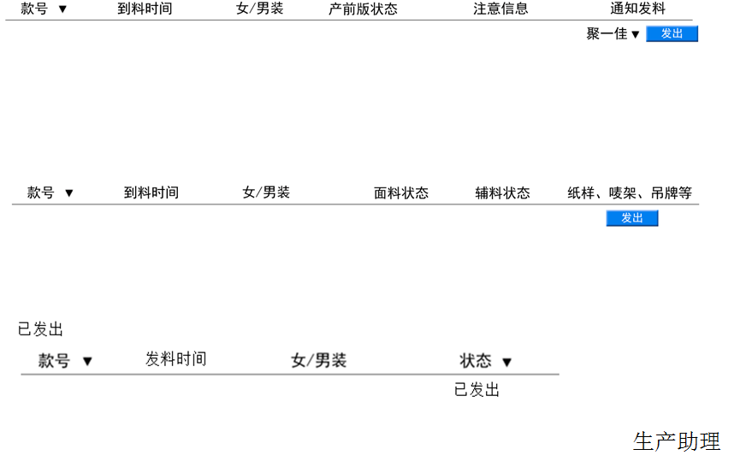
生产助理

Slide 46
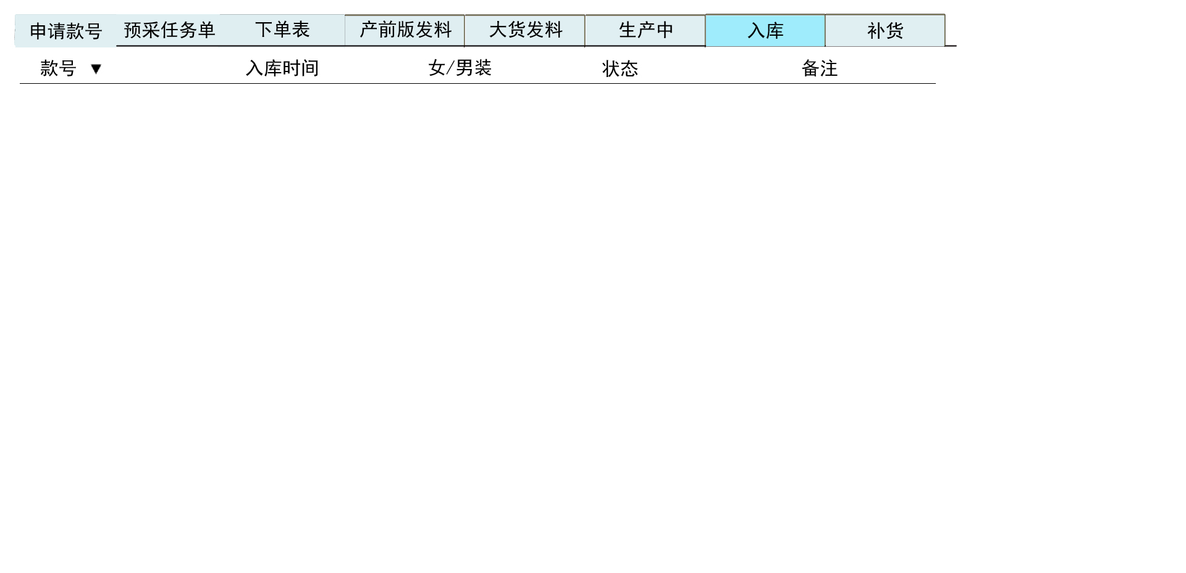
生产助理

Slide 47
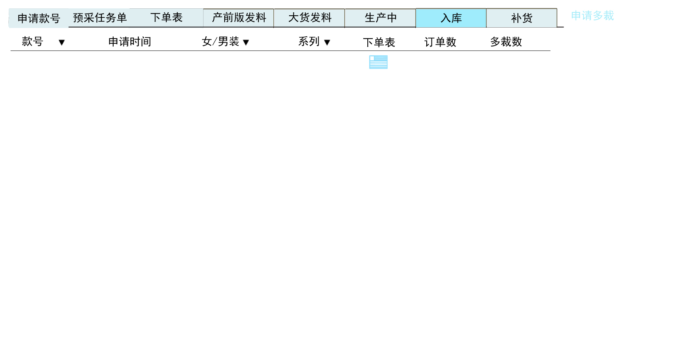
生产助理

Slide 48
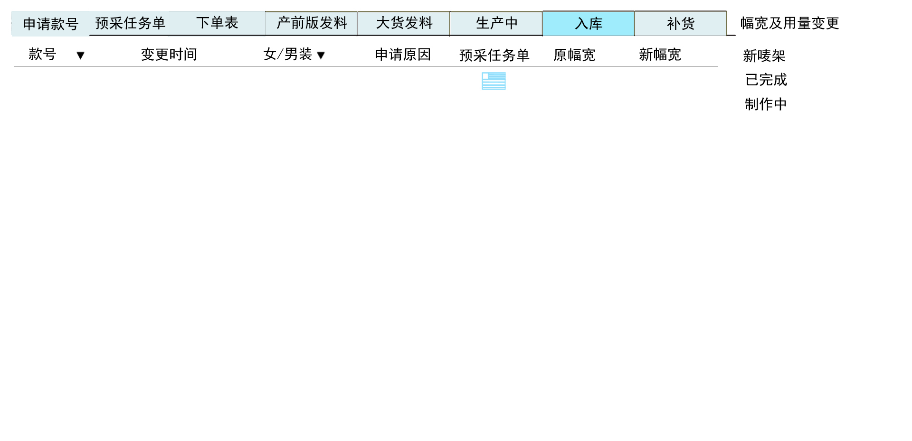
失效
生产助理

Slide 49
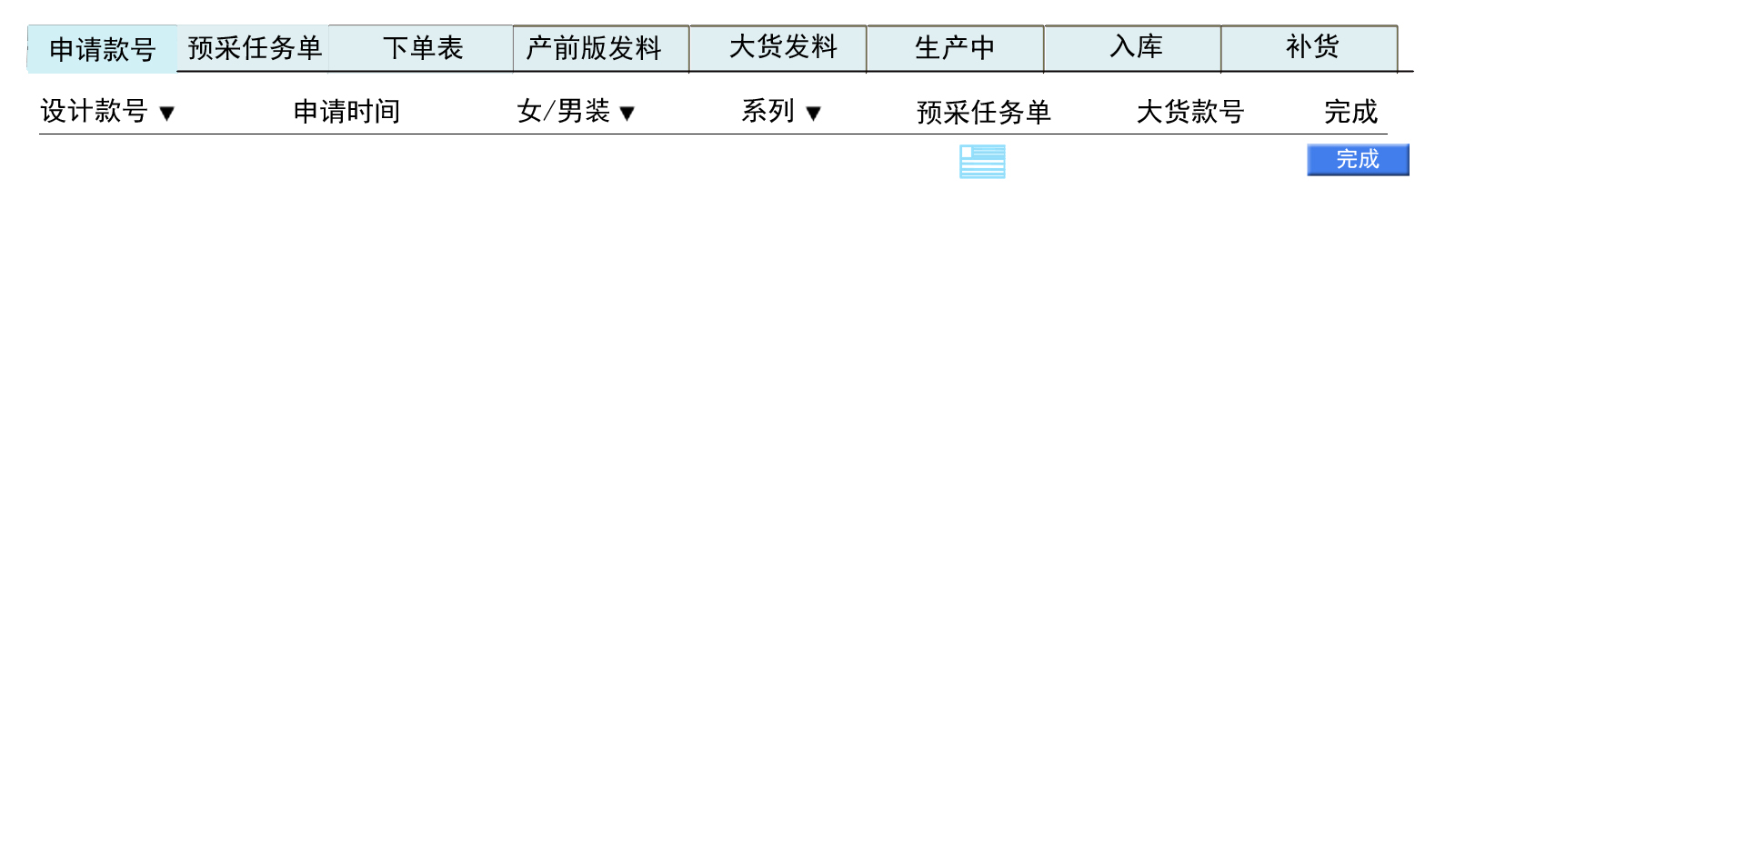
生产主管、经理

Slide 50
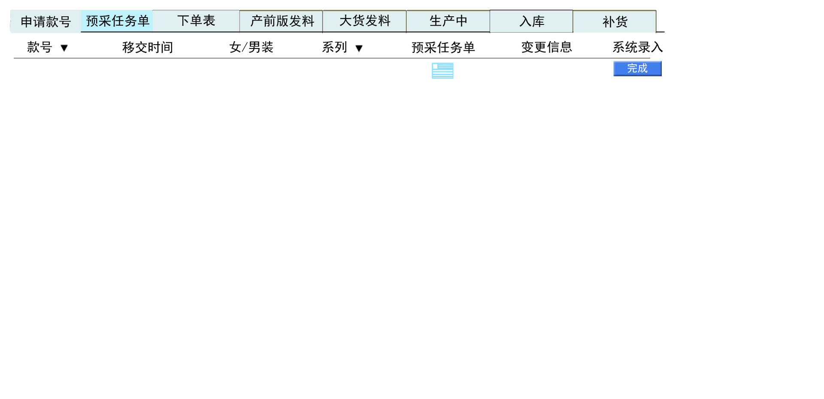
生产主管、经理

Slide 51
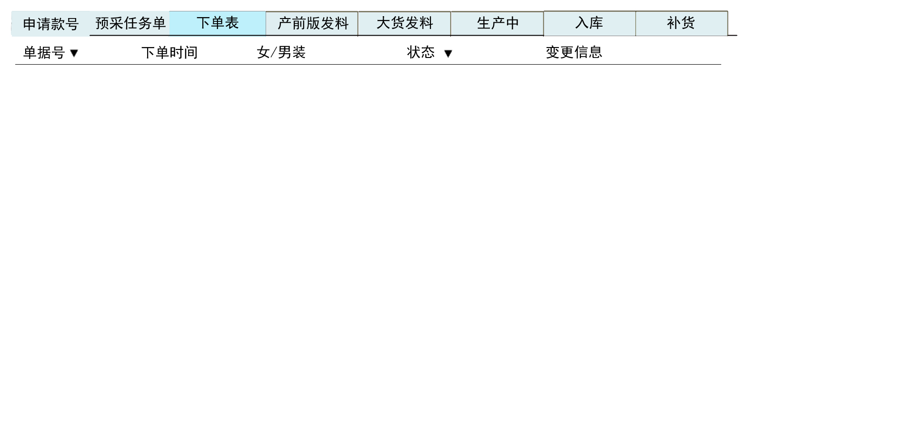
生产主管、经理

Slide 52

修改同生产助理【产前版发料】页面
生产主管、经理

Slide 53

修改同生产助理【大货发料】页面
生产主管、经理

Slide 54

生产主管、经理

Slide 55

生产主管、经理

Slide 56
生产主管、经理

Slide 57

生产主管、经理

Slide 58
失效
生产主管、经理

Slide 59


申请时间
生产主管、经理

Slide 60
仓储部

Slide 61



整款入库
仓库主管

Slide 62

仓库主管

Slide 63

仓库主管

Slide 64

仓库主管

Slide 65



入库
申请时间
入库
入库

Slide 66


Slide 67

面料管理员

Slide 68

面料管理员

Slide 69


申请时间
面料管理员

Slide 70

申请时间
面料管理员

Slide 71
辅料管理员

Slide 72

辅料管理员

Slide 73

申请时间
辅料管理员

Slide 74

辅料管理员

Slide 75

成衣管理员

Slide 76

失效
成衣管理员

Slide 77

调拨时间
成衣管理员

Slide 78

成衣管理员

Slide 79
买手部

Slide 80

买手助理、专员

Slide 81

买手助理、专员

Slide 82

买手助理、专员

Slide 83

买手助理、专员

Slide 84


买手助理、专员

Slide 85

买手助理、专员

Slide 86

买手助理、专员

Slide 87

买手助理、专员

Slide 88

完成定价
买手主管

Slide 89

买手主管

Slide 90
买手主管

Slide 91
买手主管

Slide 92


买手主管

Slide 93
买手主管

Slide 94
买手主管

Slide 95

买手主管

Slide 96

申请时间
买手主管

Slide 97
销售部

Slide 98
商品信息（同财务部系统文员）

Slide 99
定价表（同财务部系统文员）

Slide 100

商品专员

Slide 101


调拨完成
商品专员

Slide 102

商品专员

Slide 103


商品专员

Slide 104

商品专员

Slide 105

商品专员

Slide 106
销售经理

Slide 107
销售经理

Slide 108
销售经理

Slide 109
销售经理

Slide 110
销售经理

Slide 111
销售经理

Slide 112
财务部

Slide 113

申请时间
系统文员

Slide 114

系统文员

Slide 115

系统文员

Slide 116

系统文员

Slide 117

系统文员

Slide 118

系统文员

Slide 119


申请审批
财务专员

Slide 120

财务专员

Slide 121

财务专员

Slide 122

财务专员

Slide 123

财务专员

Slide 124

财务专员

Slide 125

财务专员

Slide 126

财务专员

Slide 127

财务经理

Slide 128


财务经理

Slide 129


财务经理

Slide 130

采购合同处理页面与此页面相同
财务经理

Slide 131

财务经理

Slide 132

财务经理

Slide 133

财务经理

Slide 134

出纳

Slide 135

出纳

Slide 136

出纳

Slide 137

出纳

Slide 138

出纳

Slide 139

出纳

Slide 140
总经办

Slide 141


Slide 142


Slide 143


Slide 144


Slide 145


Slide 146


Slide 147


Slide 148


Slide 149


成本核算
更新时间

Slide 150


外采/FOB发料
发料
下单时间
手动输入

